Slide 1

Створення та налагодження діаграм різного типу, вибір типу діаграми.

Slide 2



Діаграми в Excel
Розділ 7 § 7.3
З курсу інформатики 7 класу ви вже знаєте, що для більш наочного представлення та полегшення розуміння числових даних використовують діаграми.
Діаграма — графічне зображення, що наочно відображає співвідношення між числовими даними за допомогою лінійних відрізків або геометричних фігур.
Слово «діаграма» походить від грецького diagramma — зображення, малюнок, креслення.

Slide 3


Діаграми в Excel
Розділ 7 § 7.3
Найчастіше використовують:
Секторна діаграма
Стовпчаста діаграма
Призначена для відображення частки, яку складає кожне окреме число в їх загальній сумі.
Доцільно створювати тоді, коли потрібно порівняти значення одного або кількох наборів числових даних.

Slide 4

Діаграми в Excel
Розділ 7 § 7.3
Крім цих типів діаграм, в Excel можна побудувати діаграми й інших типів, наприклад:
лінійчату,
точкову,
каскадну,
гістограму,
графік,
пелюсткову тощо.

Slide 5
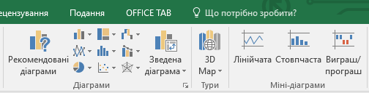
Діаграми в Excel
Розділ 7 § 7.3
Кожен із цих типів має кілька різновидів. Їх перелік можна переглянути, відкривши списки відповідних кнопок на вкладці Вставлення в групі Діаграми та Міні-діаграми.

Slide 6
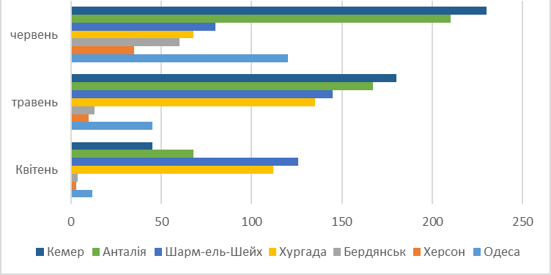
Діаграми в Excel
Розділ 7 § 7.3
Розглянемо детальніше кілька з них.
Лінійчата діаграма (в україномовній версії Excel тип діаграми Гістограма) аналогічна до стовпчастої діаграми, тільки розташована вона горизонтально.
Такі діаграми зручно використовувати, якщо горизонтальні елементи даних наочніші, ніж вертикальні.

Slide 7
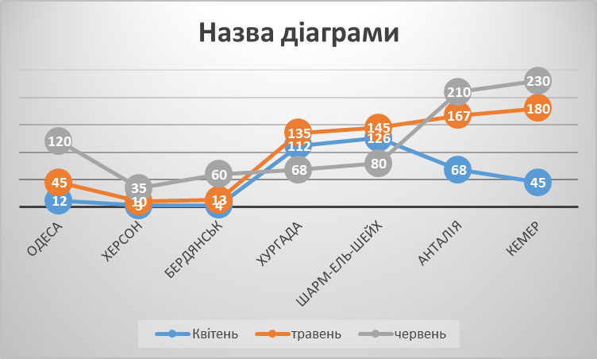
Діаграми в Excel
Розділ 7 § 7.3
Графік (в україномовній версії Excel тип діаграми Лінійчата).
Графіки доцільно використовувати, якщо потрібно
відобразити деякий процес у часі, динаміку зміни окремих даних, які не залежать одне від одного.

Slide 8
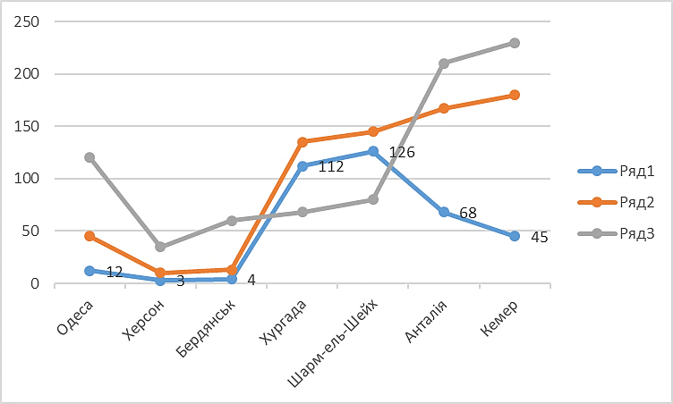
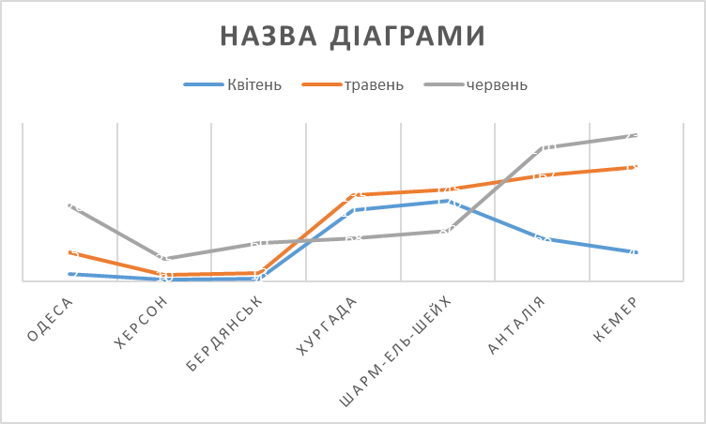
Діаграми в Excel
Розділ 7 § 7.3
Графік можна будувати:
З маркерами
Без маркерів

Slide 9
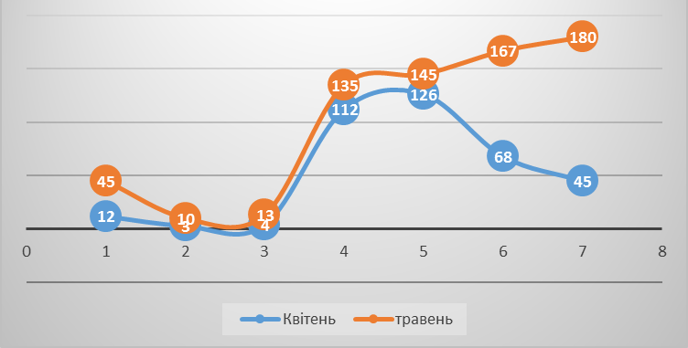
Діаграми в Excel
Розділ 7 § 7.3
Точкові діаграми використовують для демонстрації взаємозв'язку між значеннями двох змінних, коли значення однієї величини залежить від значення іншої.
Точкові діаграми найчастіше використовують для побудови графіків функцій. На одній діаграмі можна також побудувати графіки двох функцій і використати їх для наближеного розв'язування рівнянь.

Slide 10
Створення діаграм
Розділ 7 § 7.3
Як ви знаєте із 7 класу, діаграми будуються на основі даних, поданих в електронній таблиці, і є динамічними - зі зміненням даних у таблиці діаграми автоматично змінюються. Створити діаграму можна, використовуючи елементи керування вкладки Вставка групи Діаграми.

Slide 11
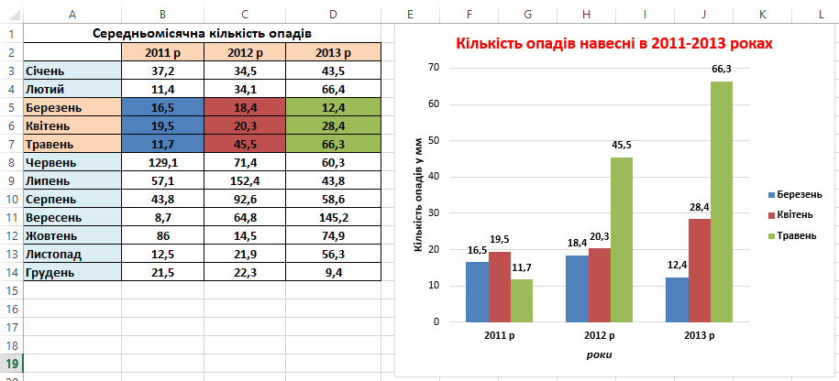
Створення діаграм
Розділ 7 § 7.3
Для створення діаграми потрібно:
Виділити діапазон клітинок з даними, на основі яких будуватиметься діаграма.

Slide 12
Створення діаграм
Розділ 7 § 7.3
Відкрити на вкладці Вставлення в групі Діаграми список кнопки потрібного типу діаграм.

Slide 13
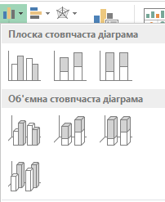
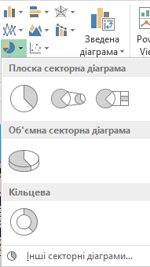
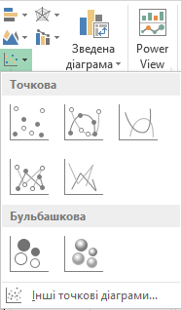
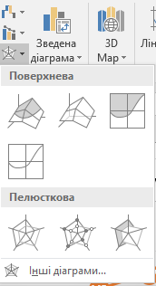
Створення діаграм
Розділ 7 § 7.3
Вибрити необхідний вид діаграми

Slide 14
Створення діаграм
Розділ 7 § 7.3
Зазначимо, що виділений діапазон клітинок може бути:
Зв'язним
Незв'язним
Бажано, щоб до нього увійшли підписи рядків і стовпців.
У результаті виконання вказаного алгоритму на аркуші з електронною таблицею буде побудовано діаграму, значення властивостей об'єктів якої встановлюються за замовчуванням.

Slide 15
Створення діаграм
Розділ 7 § 7.3
Область діаграми
Область побудови діаграми
Заголовок діаграми
Легенда
На діаграмі можна виділити такі об'єкти:
Головна вертикальна вісь та її назва
Елемент даних (точка даних)
Головна горизонтальна вісь та її назва
Підписи даних

Slide 16
Редагування та форматування діаграм
Розділ 7 § 7.3
Редагування діаграми полягає у:
зміненні діапазону даних, у тому числі обміні місцями відображення стовпців і рядків, додаванні нових рядків і стовпців даних до вже існуючих або видаленні рядків (стовпців) даних;
вставленні або зміненні назв діаграми й осей, легенди, підписів даних та ін.;
зміненні відображення осей і ліній сітки;
виділенні та редагуванні окремих об'єктів діаграми;
зміненні типу діаграми;
зміненні місця розташування діаграми (переміщення на аркуші, розміщення на окремому аркуші) та ін.

Slide 17
Редагування та форматування діаграм
Розділ 7 § 7.3
Форматування діаграми полягає у форматуванні діаграми в цілому або її окремих об'єктів і передбачає:
змінення розмірів діаграми;
змінення стилю оформлення діаграми;
змінення шрифту, розміру, кольору, заливки тощо окремих об'єктів діаграми;
налаштування відображення осей та сітки на діаграмі тощо.

Slide 18
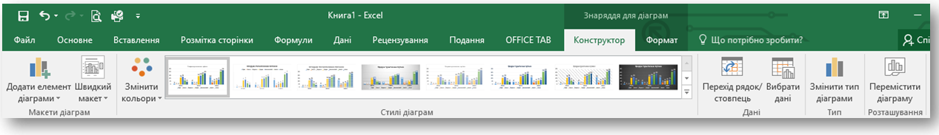
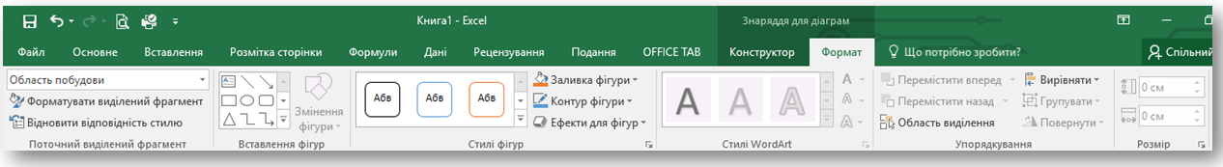
Редагування та форматування діаграм
Розділ 7 § 7.3
Для виконання операцій редагування та форматування використовують елементи керування вкладок Конструктор та Формат тимчасового розділу Знаряддя для діаграм.

Slide 19
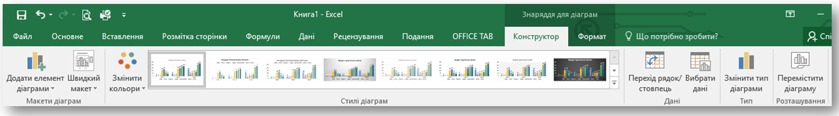
Редагування та форматування діаграм
Розділ 7 § 7.3
Елементи керування для редагування діаграми, що розміщені на вкладці Конструктор.
Змінити кольори
Поміняти місцями відображення стовпців і рядків
Готові макети діаграм
Стилі оформлення діаграм
Змінити тип діаграми

Slide 20
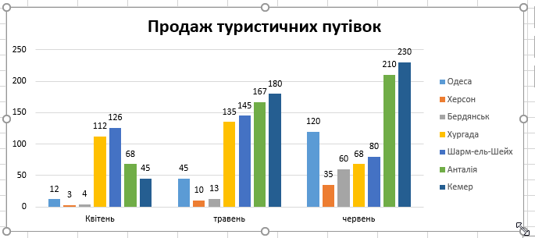
Редагування та форматування діаграм
Розділ 7 § 7.3
Щоб змінити розміри діаграми, потрібно перетягнути один з маркерів зміни розмірів, що розташовані на її межі.

Slide 21
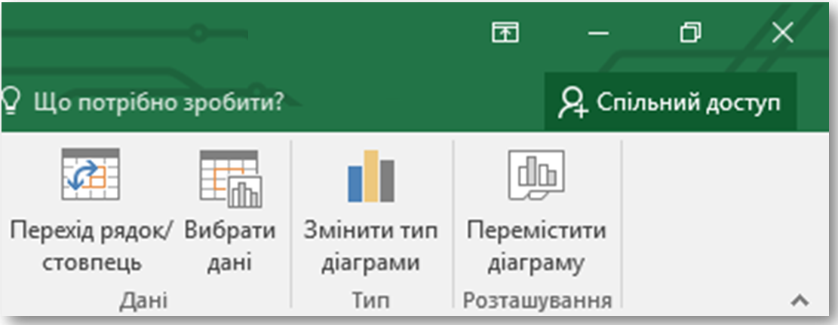
Редагування та форматування діаграм
Розділ 7 § 7.3
Щоб змінити місце розташування діаграми на аркуші, її слід перетягнути у потрібне місце.

Slide 22


Редагування та форматування діаграм
Розділ 7 § 7.3
Як ви вже знаєте із 7 класу, для форматування об'єкта діаграми його спочатку потрібно вибрати.
Клацнути

